Slide 1
Schule und Öffentlichkeit:
Wie Lehrpersonen wahrgenommen werden
Prof. Dr. Iwan Rickenbacher

Slide 2
Wie Lehrpersonen wahrgenommen werden
Zum Thema
Fazit: Kein Absturz
Überblickt man die vorliegenden wissenschaftlichen Erhebungen, so kann von einem Absturz des Images der Lehrpersonen in den letzten Jahren nicht die Rede sein. Nach wie vor geniessen sie hohes öffentliches Ansehen und Wohlwollen. Die Bevölkerung reagiert weit gelassener als es Berichte in den mit Zuspitzung und Kontroverse arbeitenden Medien oder Stammtischgespräche vermuten lassen. Auch bei den direkt Betroffenen – Kinder, Jugendliche, Eltern – ist der Ruf der Schule intakt.
Dass Lehrpersonen und Schule als Einheit gesehen und beurteilt werden, müssen die Lehrpersonen in Kauf nehmen, obwohl sie die Entwicklung der Schule nur beschränkt gestalten und bestimmen können.
Von den Eltern werden Lehrerinnen und Lehrer in erster Linie als kompetente Fachleute wahrgenommen, welche dem Kind mit seinen Stärken und Schwächen gerecht zu werden versuchen. Weniger gut sind die «Noten» in Bezug auf aktives Informieren und Pflege des Kontaktes zu den Eltern.
Die Öffentlichkeit nimmt wahr, dass das Metier des Unterrichtens schwieriger geworden ist, dass grosse kulturelle Unterschiede in den Klassen, Disziplinprobleme und mangelnde Lernmotivation zu nervlicher Anspannung führen. Daher womöglich die Tendenz, den eigenen Kindern nicht zum Lehrberuf, sondern zu anderen Metiers zu raten, in denen sie – wie vermutet wird – weniger stark gefordert werden, dafür aber grössere Aufstiegschancen haben. Man hält Lehrerinnen und Lehrer aber nach wie vor für relativ gut bezahlt.
Den Lehrerinnen und Lehrern ist öffentliche Anerkennung ihrer Leistungen wichtig. Die Mehrheit von ihnen ist – eher überraschend – mit dieser Anerkennung ganz oder jedenfalls mittelmässig zufrieden. Nur jeder und jede fünfte sieht wirklich Anlass zur Klage.
Die Arbeit am Image ist dennoch wichtig, für einzelne Lehrpersonen wie für ihre Berufsverbände, einerseits damit das Metier für guten Nachwuchs attraktiv bleibt (vgl. Bericht Seite 14), andererseits, weil die gute Abstützung in der Öffentlichkeit nach wie vor mitentscheidend für gute Arbeitsbedingungen und Löhne ist.
«Bildung Schweiz», 4 / 2008
Prof. Dr. Iwan Rickenbacher
01

Slide 3
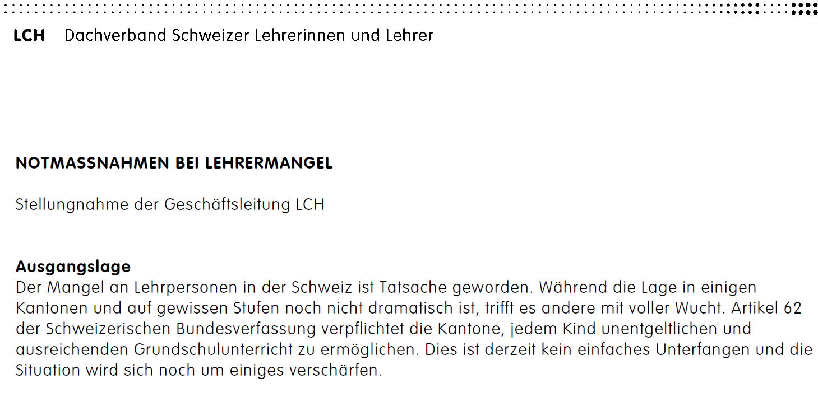
Wie Lehrpersonen wahrgenommen werden
Zum Thema
Stellungnahme LCH: «Notmassnahmen bei Lehrermangel», Juli 2010
Prof. Dr. Iwan Rickenbacher
02

Slide 4
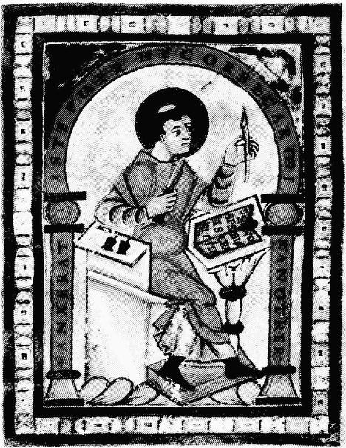
Wie Lehrpersonen wahrgenommen werden
Die Ursprünge
Notker Balbulus
Prof. Dr. Iwan Rickenbacher
03

Slide 5
Wie Lehrpersonen wahrgenommen werden
Die Ursprünge
1912 wurde sogar im Gesetz festgehalten: «Primar- und Sekundarschullehrerinnen, die sich verheiraten, haben vor dem Abschluss der Ehe von ihrem Amte zurückzutreten.». Dieses so genannte Lehrerinnenzölibat wurde von den Frauenor-ganisationen häufig angegriffen, aber erst 1962 aufgehoben!
Aus: «Zürcher Verfassungsgeschichte»
Prof. Dr. Iwan Rickenbacher
04

Slide 6
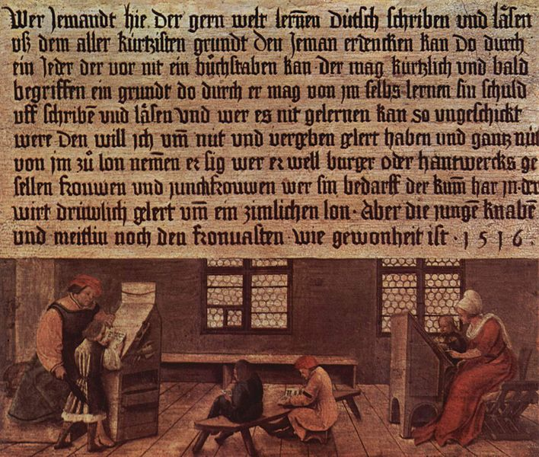
Wie Lehrpersonen wahrgenommen werden
Die ersten
Diesseitigen
Hans Holbein d. J.: Reklameschild für eine Schule in Basel, 1516
Prof. Dr. Iwan Rickenbacher
05

Slide 7
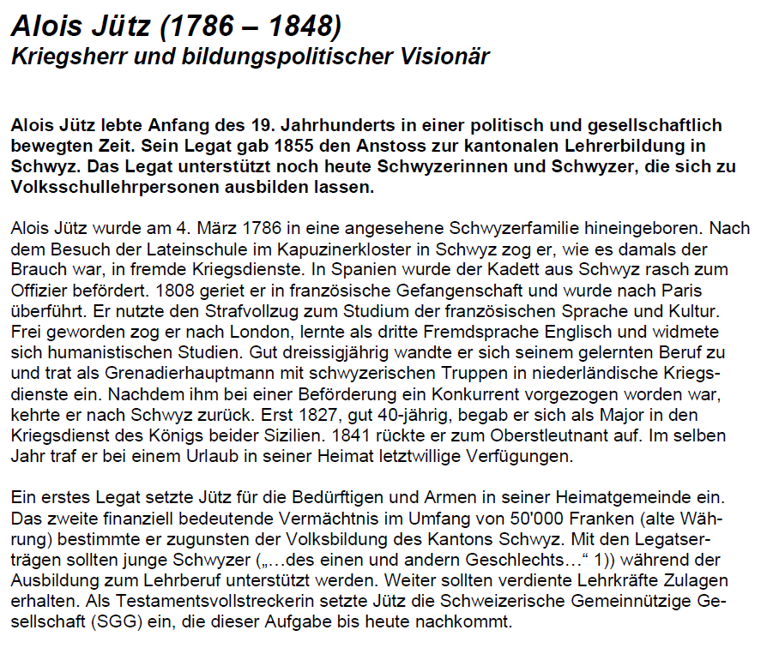
Wie Lehrpersonen wahrgenommen werden
Der
verlängerte
Arm des
Staats
Prof. Dr. Iwan Rickenbacher
06

Slide 8
Wie Lehrpersonen wahrgenommen werden
Und jetzt?
Politische Forderungen
Klassenlehrersystem in der ganzen Volksschule
Leistung, Disziplin und Ordnung als wichtigste Ziele
Lesen, Schreiben und Rechnen als vorrangige Grundfertigkeiten
Notengebung auf allen Stufen
Sonderklassen
Obligatorische Aufnahmeprüfungen in die Mittelschule
Forderungen LCH
- Ende mission impossible
In die Bildung investieren
Die Besten für den Lehrberuf gewinnen
Die Profis respektieren
Prof. Dr. Iwan Rickenbacher
07

Slide 9
Wie Lehrpersonen wahrgenommen werden
Und die Lehrerbildung?
Fragen, die sich erst allmählich klären:
Der Leistungsauftrag der Pädagogischen Hochschulen
Das Selbstverständnis, das persönliche Referenzsystem der Dozierenden in der PH
Die Auswirkungen auf die Auswahl der Studierenden
Die Auswirkungen auf die öffentliche Wahrnehmung von Lehrpersonen
Der Praxisbezug, die Beziehung PH-Bildungsadministration-Schulen
Prof. Dr. Iwan Rickenbacher
08

Slide 10
Wie Lehrpersonen wahrgenommen werden
Faktoren der Meinungsbildung
Verhalten / Konfliktmuster meinungsbildender Eliten
Aktuelles Klima / besondere Ereignisse
Intensität, Emotionalität, Professionalität einer Kampagne
«Geschichte» einer Vorlage / Routine der Stimmenden
Mobilisierung bestimmter Gruppen
Haltung(en) der Massenmedien
Zeitpunkt der Entscheidungsfindung
«Vertrauensbonus» der involvierten Akteure
Politische Zugehörigkeit der Stimmenden
Prof. Dr. Iwan Rickenbacher
09

Slide 11
Wie Lehrpersonen wahrgenommen werden
HarmoS auf dem Hintergrund der Dispositionstheorie
Abstimmungskampf Verlauf öffentlicher Diskurs
Lead Befürworter
zu wenig ausgeprägt
Konfliktmuster meinungsbildender Eliten
Prädispositionen
Zerstrittene Eliten
Schwache
Prädisponiertheit
Dispositionen
Konfliktmuster
Allgemeines
Klima
Persönliche
Betroffenheit
Polarisierte Parteienlandschaft im bürgerlichen Lager
Teilweise tief
Entscheid/
Haltung
Prof. Dr. Iwan Rickenbacher
10

